Slide 1

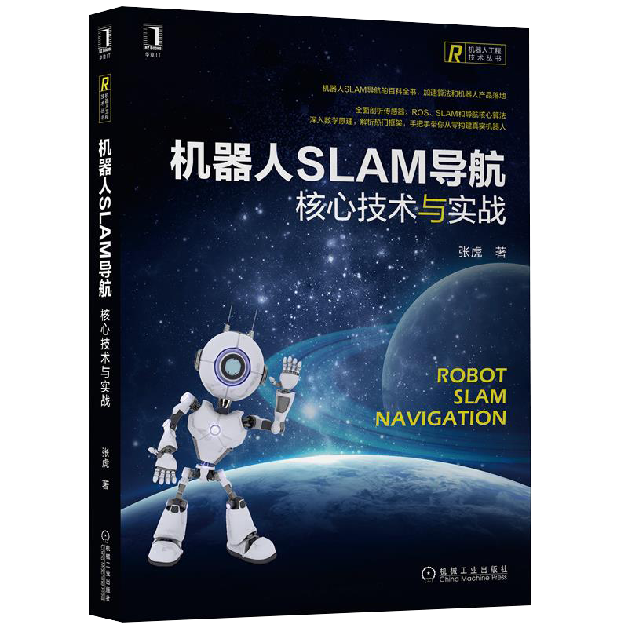

第1季 第5章：机器人主机
《机器人SLAM导航：核心技术与实战》 张虎 著 机械工业出版社
主讲人：张虎
（小虎哥哥爱学习）
先 导 课
第 1 季 ： 快 速 梳 理 知 识 要 点 与 学 习 方 法
第 2 季 ： 详 细 推 导 数 学 公 式 与 代 码 解 析
第 3 季 ： 代 码 实 操 以 及 真 实 机 器 人 调 试
答 疑 课
------（永 久 免 费 ● 系 列 课 程 ● 长 期 更 新）------
课件下载：www.xiihoo.com

Slide 2
本书内容安排
《机器人SLAM导航：核心技术与实战》 张虎 著 机械工业出版社
（第1季）第5章：机器人主机
一、编程基础篇
第1章：ROS入门必备知识
第2章：C++编程范式
第3章：OpenCV图像处理
二、硬件基础篇
第4章：机器人传感器
第5章：机器人主机
第6章：机器人底盘
三、SLAM篇
第7章：SLAM中的数学基础
第8章：激光SLAM系统
第9章：视觉SLAM系统
第10章：其他SLAM系统
四、自主导航篇
第11章：自主导航中的数学基础
第12章：典型自主导航系统
第13章：机器人SLAM导航综合实战
1/41
课件下载：www.xiihoo.com

Slide 3

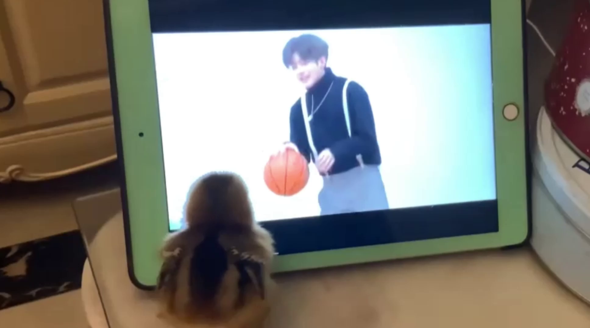

① 机器人的大脑，里面是啥样？
《机器人SLAM导航：核心技术与实战》 张虎 著 机械工业出版社
（第1季）第5章：机器人主机
鸡你太美
2/41
课件下载：www.xiihoo.com

Slide 4
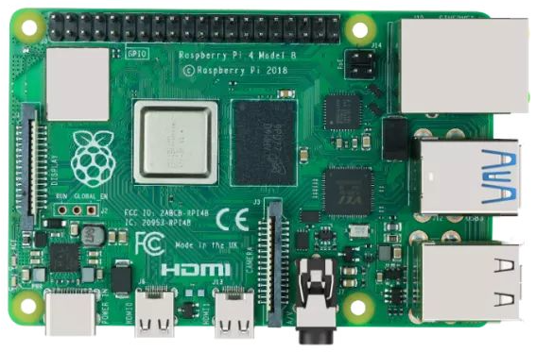

① 机器人的大脑，里面是啥样？
《机器人SLAM导航：核心技术与实战》 张虎 著 机械工业出版社
（第1季）第5章：机器人主机
input
output
void main()
{
img = input(“vid0”);
flag1 = detect(img,“背带裤”)；
flag2 = detect(img,“中分头”)；
flag3 = detect(img,“篮球”)；
if(flag1 & flag2 & flag2)
{
output(“鸡你太美”)；
}
}
鸡你太美
3/41
课件下载：www.xiihoo.com

Slide 5
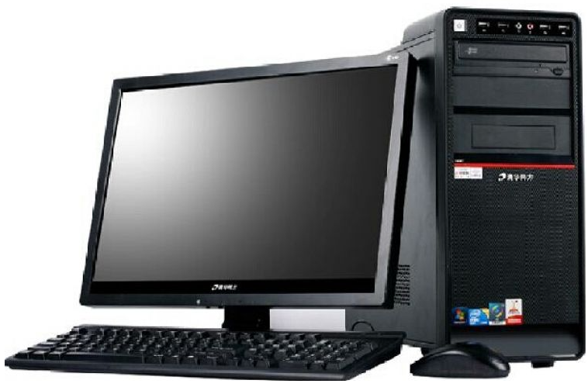
① 机器人的大脑，里面是啥样？
《机器人SLAM导航：核心技术与实战》 张虎 著 机械工业出版社
（第1季）第5章：机器人主机
机器人的大脑，其实就是搭载在机器人上的计算机
4/41
课件下载：www.xiihoo.com

Slide 6

② 计算机，究竟是怎么工作的？
《机器人SLAM导航：核心技术与实战》 张虎 著 机械工业出版社
（第1季）第5章：机器人主机
独显/集显
CPU/GPU/FPGA
机械硬盘/固态硬盘
单核/双核/四核
Windows/Mac/Linux
4GB/8GB/16GB
萌新小白
（电脑文盲）
32位/64位
5/41
课件下载：www.xiihoo.com

Slide 7
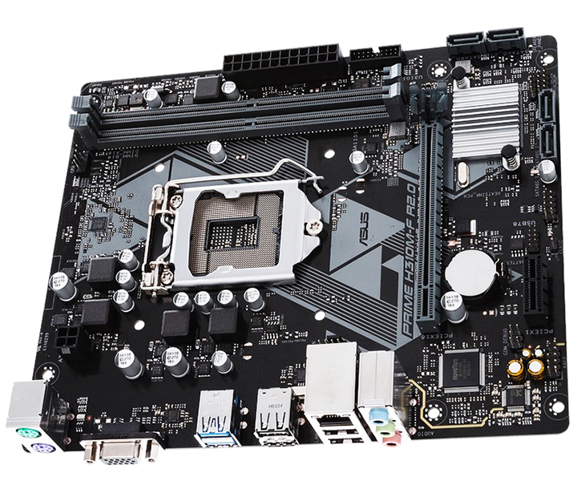
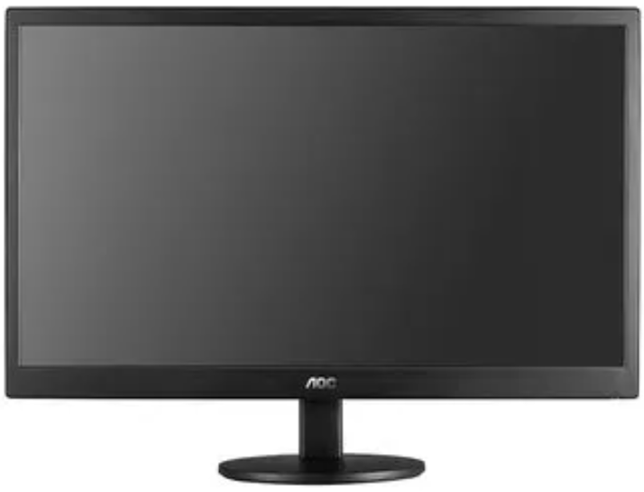
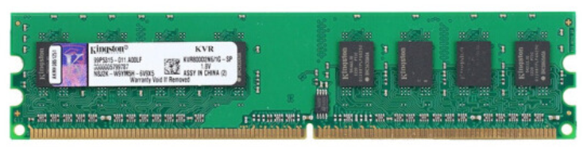
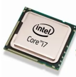
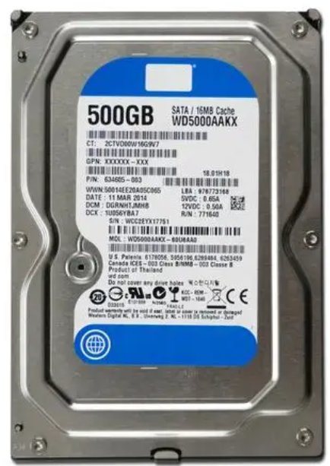
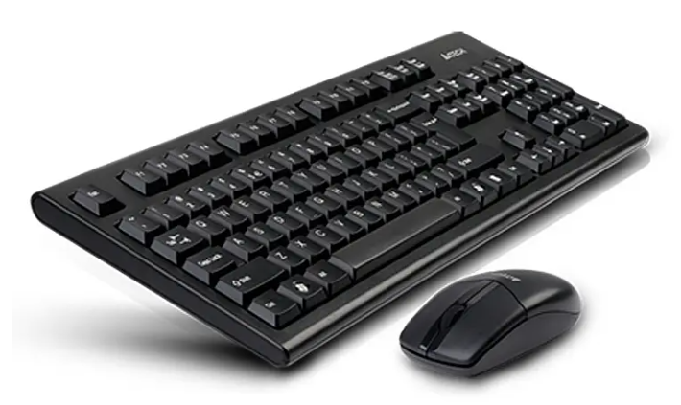
② 计算机，究竟是怎么工作的？
《机器人SLAM导航：核心技术与实战》 张虎 著 机械工业出版社
（第1季）第5章：机器人主机
硬件
软件
计算机 = CPU + 外设
6/41
课件下载：www.xiihoo.com

Slide 8
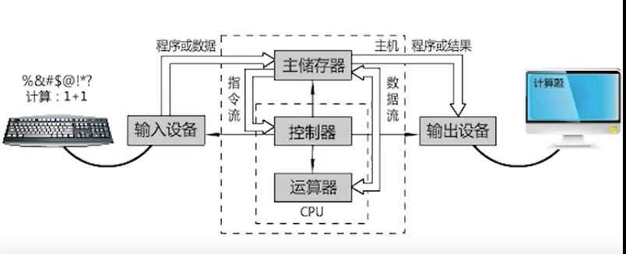
② 计算机，究竟是怎么工作的？
《机器人SLAM导航：核心技术与实战》 张虎 著 机械工业出版社
（第1季）第5章：机器人主机
硬件
软件
程序在计算机中的运行过程
冯诺依曼体系：
控制器
运算器
存储器
输入设备
输出设备
7/41
课件下载：www.xiihoo.com

Slide 9
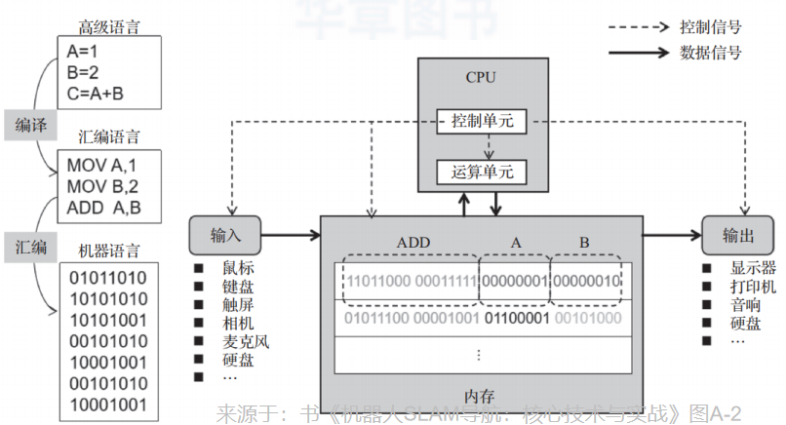
② 计算机，究竟是怎么工作的？
《机器人SLAM导航：核心技术与实战》 张虎 著 机械工业出版社
（第1季）第5章：机器人主机
硬件
软件
程序在计算机中的运行过程
8/41
课件下载：www.xiihoo.com

Slide 10
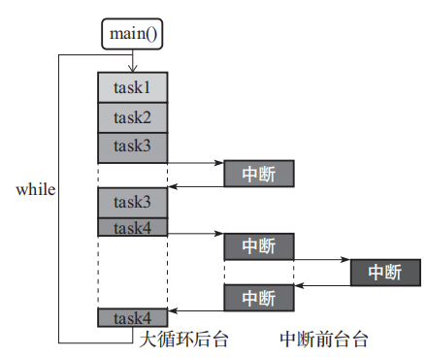
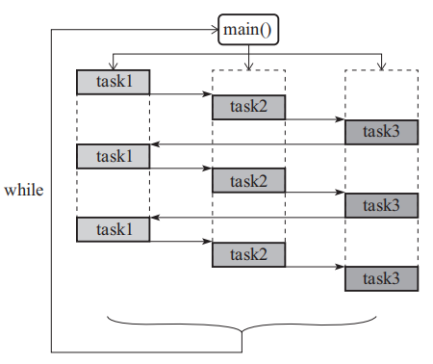
② 计算机，究竟是怎么工作的？
《机器人SLAM导航：核心技术与实战》 张虎 著 机械工业出版社
（第1季）第5章：机器人主机
硬件
软件
程序大循环执行（无操作系统）
程序并列执行（有操作系统）
任务调度机制
文件系统
内存管理机制
硬件驱动
系统调用接口
现代的操作系统
9/41
课件下载：www.xiihoo.com

Slide 11









② 计算机，究竟是怎么工作的？
《机器人SLAM导航：核心技术与实战》 张虎 著 机械工业出版社
（第1季）第5章：机器人主机
硬件
软件
传统互联网
移动互联网
物联联网
10/41
课件下载：www.xiihoo.com

Slide 12
③ 电脑大神 or 电脑文盲
《机器人SLAM导航：核心技术与实战》 张虎 著 机械工业出版社
（第1季）第5章：机器人主机
Q1：内存和硬盘有什么区别？
Q2：CPU主频越高，程序运行越快吗？
Q3：CPU/GPU/FPGA是什么意思？
Q4：为什么系统会有64位和32位？
Q5：选电脑看哪些参数才不会被忽悠？
11/41
课件下载：www.xiihoo.com

Slide 13

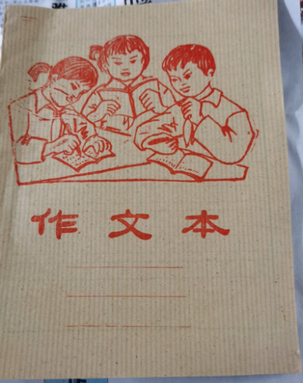
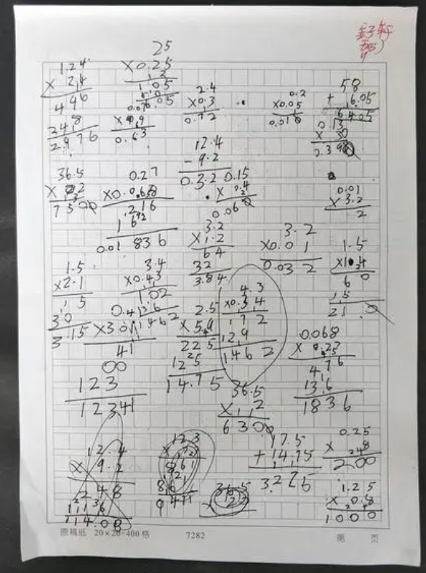
③ 电脑大神 or 电脑文盲
《机器人SLAM导航：核心技术与实战》 张虎 著 机械工业出版社
（第1季）第5章：机器人主机
Q1：内存和硬盘有什么区别？
Q2：CPU主频越高，程序运行越快吗？
Q3：CPU/GPU/FPGA是什么意思？
Q4：为什么系统会有64位和32位？
Q5：选电脑看哪些参数才不会被忽悠？
内存（草稿纸）
硬盘（作业本）
12/41
课件下载：www.xiihoo.com

Slide 14

③ 电脑大神 or 电脑文盲
《机器人SLAM导航：核心技术与实战》 张虎 著 机械工业出版社
（第1季）第5章：机器人主机
Q1：内存和硬盘有什么区别？
Q2：CPU主频越高，程序运行越快吗？
Q3：CPU/GPU/FPGA是什么意思？
Q4：为什么系统会有64位和32位？
Q5：选电脑看哪些参数才不会被忽悠？
CPU主频
程序运行速度
13/41
课件下载：www.xiihoo.com

Slide 15



③ 电脑大神 or 电脑文盲
《机器人SLAM导航：核心技术与实战》 张虎 著 机械工业出版社
（第1季）第5章：机器人主机
Q1：内存和硬盘有什么区别？
Q2：CPU主频越高，程序运行越快吗？
Q3：CPU/GPU/FPGA是什么意思？
Q4：为什么系统会有64位和32位？
CPU
（单车道）
GPU
（多车道）
FPGA
（潮汐车道）
Q5：选电脑看哪些参数才不会被忽悠？
14/41
课件下载：www.xiihoo.com

Slide 16
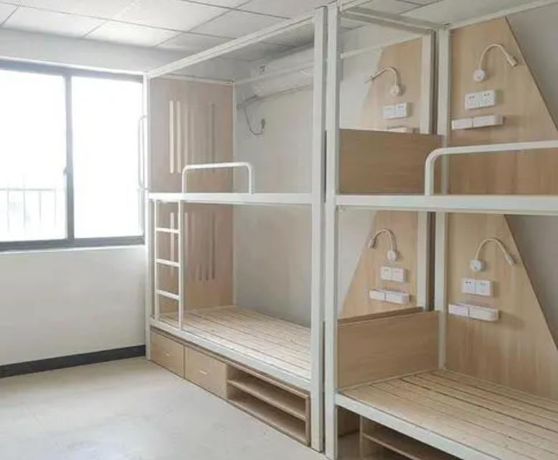
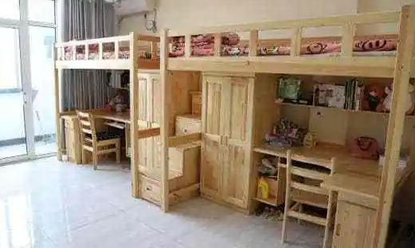
③ 电脑大神 or 电脑文盲
《机器人SLAM导航：核心技术与实战》 张虎 著 机械工业出版社
（第1季）第5章：机器人主机
Q1：内存和硬盘有什么区别？
Q2：CPU主频越高，程序运行越快吗？
Q3：CPU/GPU/FPGA是什么意思？
Q4：为什么系统会有64位和32位？
64位系统
（4人间寝室）
32位系统
（2人间寝室）
Q5：选电脑看哪些参数才不会被忽悠？
15/41
课件下载：www.xiihoo.com

Slide 17
③ 电脑大神 or 电脑文盲
《机器人SLAM导航：核心技术与实战》 张虎 著 机械工业出版社
（第1季）第5章：机器人主机
Q1：内存和硬盘有什么区别？
重要
CPU、显卡
Q2：CPU主频越高，程序运行越快吗？
Q3：CPU/GPU/FPGA是什么意思？
次要
内存、硬盘、显示器
Q4：为什么系统会有64位和32位？
不重要
网卡、声卡、散热器、外观
Q5：选电脑看哪些参数才不会被忽悠？
16/41
课件下载：www.xiihoo.com

Slide 18
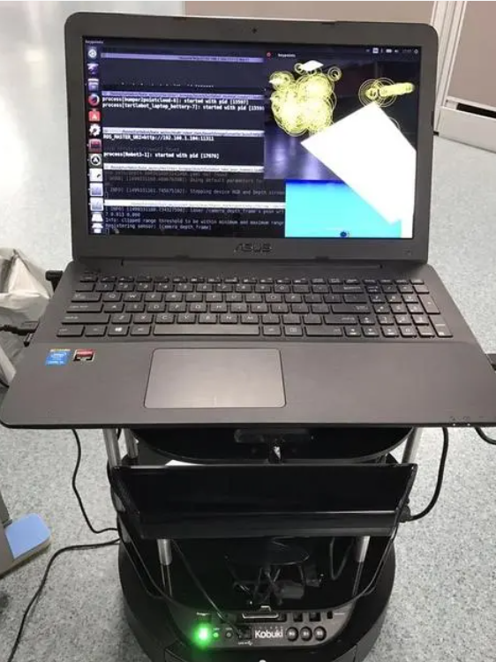
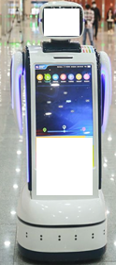
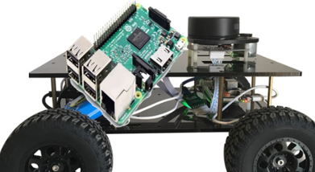
④ 机器人主机，你真的选对了吗？
《机器人SLAM导航：核心技术与实战》 张虎 著 机械工业出版社
（第1季）第5章：机器人主机
嫁接笔记本电脑
内置树莓派卡片电脑
内置多台主机
17/41
课件下载：www.xiihoo.com

Slide 19
内容概要
《机器人SLAM导航：核心技术与实战》 张虎 著 机械工业出版社
（第1季）第5章：机器人主机
5.1 X86与ARM主机对比
5.2 ARM主机树莓派3B+
5.3 ARM主机RK3399
5.4 ARM主机Jetson-tx2
5.5 分布式架构主机
18/41
课件下载：www.xiihoo.com

Slide 20
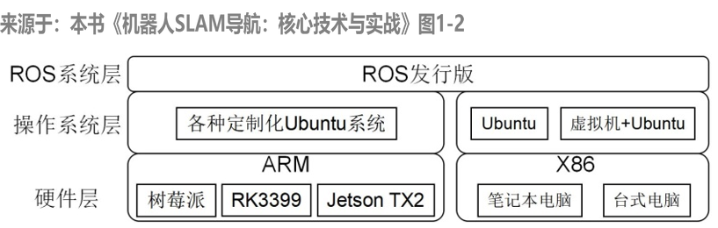
5.1 X86与ARM主机对比
《机器人SLAM导航：核心技术与实战》 张虎 著 机械工业出版社
（第1季）第5章：机器人主机
机器人主机
ROS主机
嵌入式
PC（Personal Computer）
（专用计算机）
（通用计算机）
19/41
课件下载：www.xiihoo.com

Slide 21
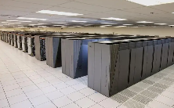
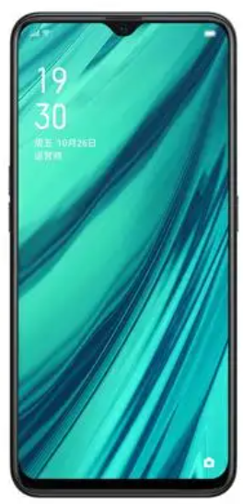
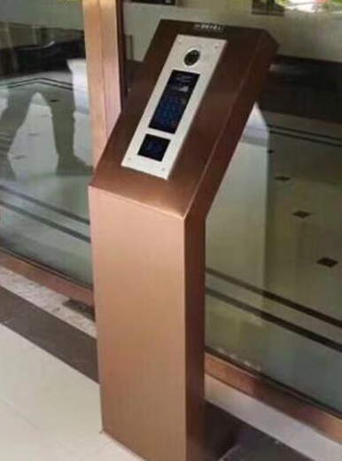
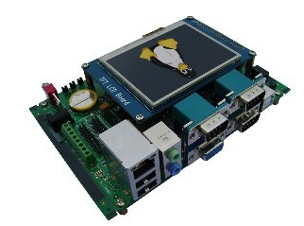
5.1 X86与ARM主机对比
《机器人SLAM导航：核心技术与实战》 张虎 著 机械工业出版社
（第1季）第5章：机器人主机
超级计算机
计算机
PC（Personal Computer）
嵌入式
20/41
课件下载：www.xiihoo.com

Slide 22

5.1 X86与ARM主机对比
《机器人SLAM导航：核心技术与实战》 张虎 著 机械工业出版社
（第1季）第5章：机器人主机
嵌入式，究竟是什么？
嵌入式，其实就是将计算机嵌入到产品中，形成一体机的过程。
嵌入式
(专用计算机)
VS
PC
（通用计算机）
ARM
X86
51/Arduino/Msp430
RISC-V
...
21/41
课件下载：www.xiihoo.com

Slide 23
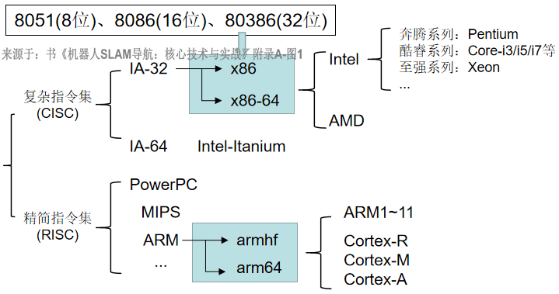
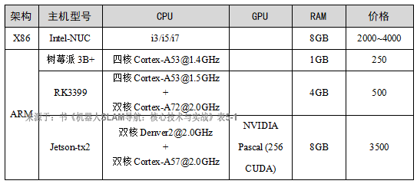
5.1 X86与ARM主机对比
《机器人SLAM导航：核心技术与实战》 张虎 著 机械工业出版社
（第1季）第5章：机器人主机
X86和ARM是指计算机处理器的两种架构
① 机器人主机：选择X86主机，还是ARM主机？
功耗、体积、软件兼容性、硬件灵活性
② 应用场景：
低端主机（比如树莓派）：激光SLAM、扫地机器人
中端主机（比如RK3399）：视觉SLAM、计算机视觉
高端主机（比如Jetson-tx2）：视觉SLAM、语义地图、深度学习
22/41
课件下载：www.xiihoo.com

Slide 24
内容概要
《机器人SLAM导航：核心技术与实战》 张虎 著 机械工业出版社
（第1季）第5章：机器人主机
5.1 X86与ARM主机对比
5.2 ARM主机树莓派3B+
5.3 ARM主机RK3399
5.4 ARM主机Jetson-tx2
5.5 分布式架构主机
23/41
课件下载：www.xiihoo.com

Slide 25
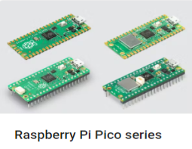
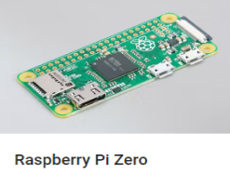
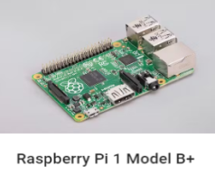
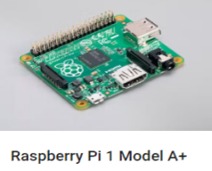
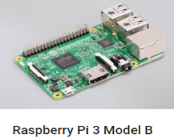
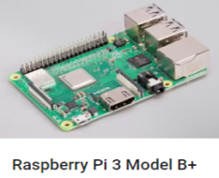
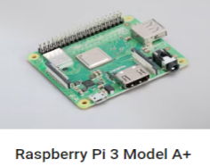
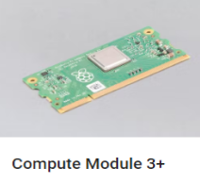
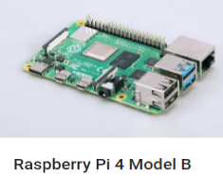
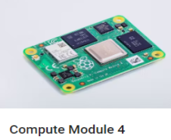
5.2 ARM主机树莓派3B+
《机器人SLAM导航：核心技术与实战》 张虎 著 机械工业出版社
（第1季）第5章：机器人主机
注：一些旧的或者不流行的型号，就不列出来了
24/41
课件下载：www.xiihoo.com

Slide 26
5.2 ARM主机树莓派3B+
《机器人SLAM导航：核心技术与实战》 张虎 著 机械工业出版社
（第1季）第5章：机器人主机
型号 | 处理器 | 内存
树莓派 4B | Broadcom BCM2711 (28nm) quad-core Cortex-A72 (ARM v8) 64-bit SoC @ 1.5GHz | 1GB, 2GB, 4GB or 8GB LPDDR4
树莓派 3B+ | Broadcom BCM2837B0 (40nm) quad-core Cortex-A53 (ARM v8) 64-bit SoC @ 1.4GHz | 1GB LPDDR2
树莓派 3B | Broadcom BCM2837 (40nm) quad-core Cortex-A53 (ARM v8) 64-bit SoC @ 1.2GHz | 1GB LPDDR2
对比哪些参数：
工艺制程
内核架构
主频
内存工艺和容量
25/41
课件下载：www.xiihoo.com

Slide 27
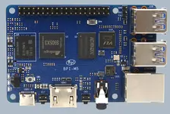
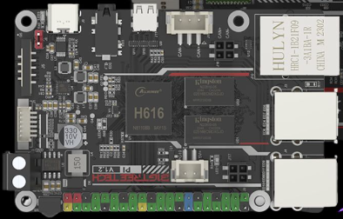
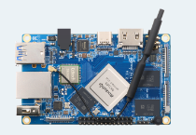
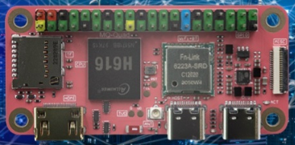
5.2 ARM主机树莓派3B+
《机器人SLAM导航：核心技术与实战》 张虎 著 机械工业出版社
（第1季）第5章：机器人主机
树莓派替代方案
① 树莓派为什么会涨价？
② 为什么要寻求替代方案？
③ 替代方案要考虑哪些方面？
香橙派
香蕉派
芒果派
BTT PI
26/41
课件下载：www.xiihoo.com

Slide 28
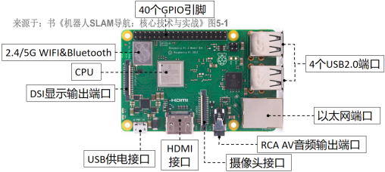
5.2 ARM主机树莓派3B+
《机器人SLAM导航：核心技术与实战》 张虎 著 机械工业出版社
（第1季）第5章：机器人主机
安装Ubuntu MATE18.04
安装ROS melodic
装机软件与系统设置
格式化microSD卡
烧录镜像
上电开机
* 具体操作步骤就不展开了，请看课本中对应的内容
课件下载：www.xiihoo.com
27/41

Slide 29
5.2 ARM主机树莓派3B+
《机器人SLAM导航：核心技术与实战》 张虎 著 机械工业出版社
（第1季）第5章：机器人主机
安装Ubuntu MATE18.04
安装ROS melodic
装机软件与系统设置
...
sudo apt install ros-melodic-desktop-full
...
* 具体操作步骤就不展开了，请看课本中对应的内容
课件下载：www.xiihoo.com
28/41

Slide 30
5.2 ARM主机树莓派3B+
《机器人SLAM导航：核心技术与实战》 张虎 著 机械工业出版社
（第1季）第5章：机器人主机
安装Ubuntu MATE18.04
安装ROS melodic
装机软件与系统设置
开机自动登录
超级用户root密码创建
扩展SWAP空间
wifi连接设置
安装vim文本编辑器
安装ssh远程登录工具
USB外设绑定
ROS节点开机自启动
* 具体操作步骤就不展开了，请看课本中对应的内容
课件下载：www.xiihoo.com
29/41

Slide 31
内容概要
《机器人SLAM导航：核心技术与实战》 张虎 著 机械工业出版社
（第1季）第5章：机器人主机
5.1 X86与ARM主机对比
5.2 ARM主机树莓派3B+
5.3 ARM主机RK3399
5.4 ARM主机Jetson-tx2
5.5 分布式架构主机
30/41
课件下载：www.xiihoo.com

Slide 32
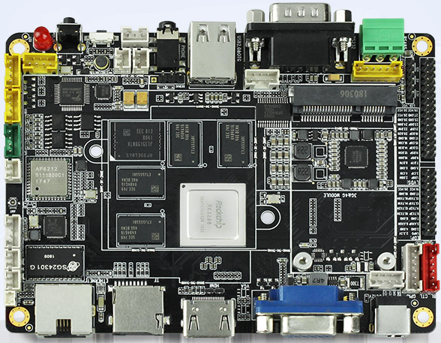
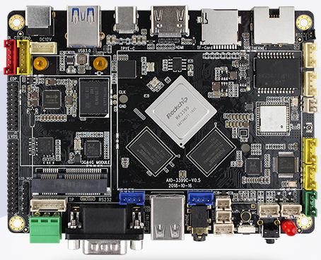
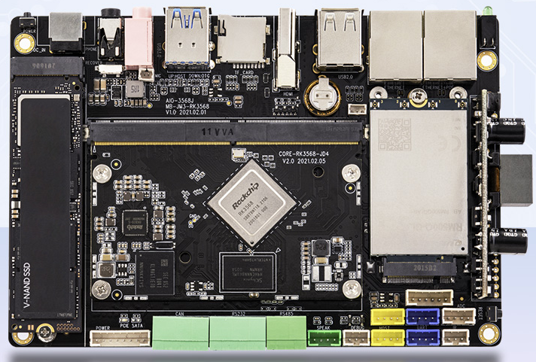
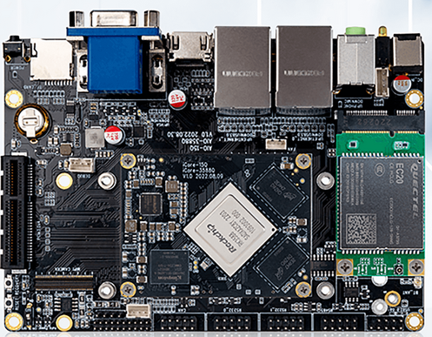
5.3 ARM主机RK3399
《机器人SLAM导航：核心技术与实战》 张虎 著 机械工业出版社
（第1季）第5章：机器人主机
RK3288
RK3399
RK3568
RK3588
31/41
课件下载：www.xiihoo.com

Slide 33
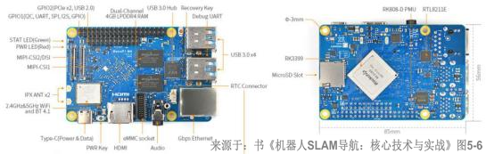
5.3 ARM主机RK3399
《机器人SLAM导航：核心技术与实战》 张虎 著 机械工业出版社
（第1季）第5章：机器人主机
安装Ubuntu 18.04
安装ROS melodic
装机软件与系统设置
32/41
课件下载：www.xiihoo.com

Slide 34
内容概要
《机器人SLAM导航：核心技术与实战》 张虎 著 机械工业出版社
（第1季）第5章：机器人主机
5.1 X86与ARM主机对比
5.2 ARM主机树莓派3B+
5.3 ARM主机RK3399
5.4 ARM主机Jetson-tx2
5.5 分布式架构主机
33/41
课件下载：www.xiihoo.com

Slide 35
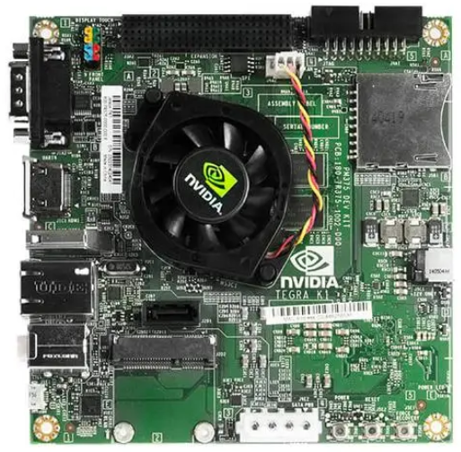
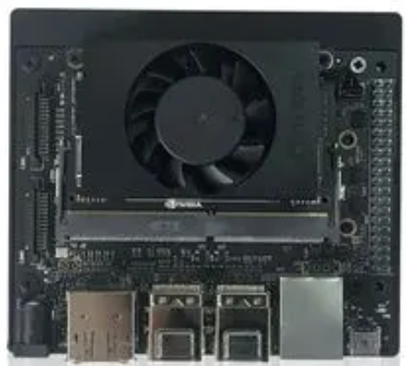



5.4 ARM主机Jetson-tx2
《机器人SLAM导航：核心技术与实战》 张虎 著 机械工业出版社
（第1季）第5章：机器人主机
Jetson tk1
Jetson tx1/tx2
Jetson Xavier NX
Jetson AGX Xavier
Jetson nano
34/41
课件下载：www.xiihoo.com

Slide 36

《机器人SLAM导航：核心技术与实战》 张虎 著 机械工业出版社
（第1季）第5章：机器人主机
5.4 ARM主机Jetson-tx2
安装Ubuntu 18.04
安装ROS melodic
装机软件与系统设置
特别之处：
安装OpenCV-GPU加速版本
安装TensorFlow-GPU加速版本
35/41
课件下载：www.xiihoo.com

Slide 37
内容概要
《机器人SLAM导航：核心技术与实战》 张虎 著 机械工业出版社
（第1季）第5章：机器人主机
5.1 X86与ARM主机对比
5.2 ARM主机树莓派3B+
5.3 ARM主机RK3399
5.4 ARM主机Jetson-tx2
5.5 分布式架构主机
36/41
课件下载：www.xiihoo.com

Slide 38

《机器人SLAM导航：核心技术与实战》 张虎 著 机械工业出版社
（第1季）第5章：机器人主机
5.5 分布式架构主机
分布式主机的组网方式
37/41
课件下载：www.xiihoo.com

Slide 39



《机器人SLAM导航：核心技术与实战》 张虎 著 机械工业出版社
（第1季）第5章：机器人主机
5.5 分布式架构主机
ROS网络通信
机器人程序的远程开发
节点1
节点1
节点3
节点2
节点2
节点3
ROS节点通信（单机版）
ROS节点通信（联网版）
38/41
课件下载：www.xiihoo.com

Slide 40

《机器人SLAM导航：核心技术与实战》 张虎 著 机械工业出版社
（第1季）第5章：机器人主机
5.5 分布式架构主机
ROS网络通信
机器人程序的远程开发
ROS网络通信的环境变量设置
39/41
课件下载：www.xiihoo.com

Slide 41
《机器人SLAM导航：核心技术与实战》 张虎 著 机械工业出版社
（第1季）第5章：机器人主机
5.5 分布式架构主机
ROS网络通信
机器人程序的远程开发
SSH远程登录
rviz远程调试
远程文件挂载
40/41
课件下载：www.xiihoo.com

Slide 42
《机器人SLAM导航：核心技术与实战》 张虎 著 机械工业出版社
（第1季）第5章：机器人主机
例程源码下载： https://github.com/xiihoo/Books_Robot_SLAM_Navigation
课件PPT下载： www.xiihoo.com
41/41
课件下载：www.xiihoo.com

Slide 43
敬请关注,长期更新...
《机器人SLAM导航：核心技术与实战》 张虎 著 机械工业出版社
下集预告

